Slide 1
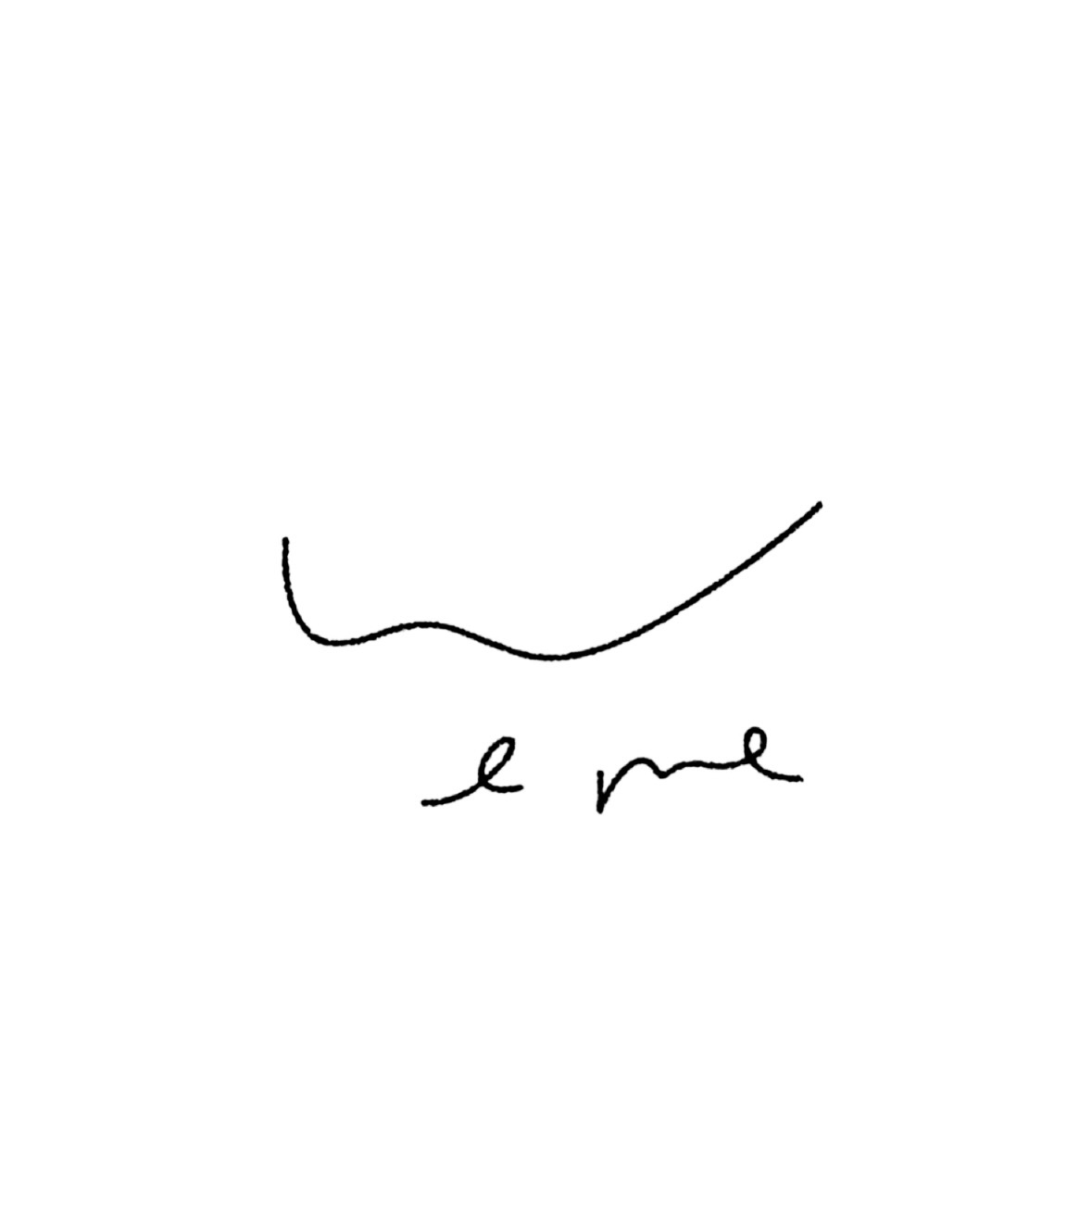
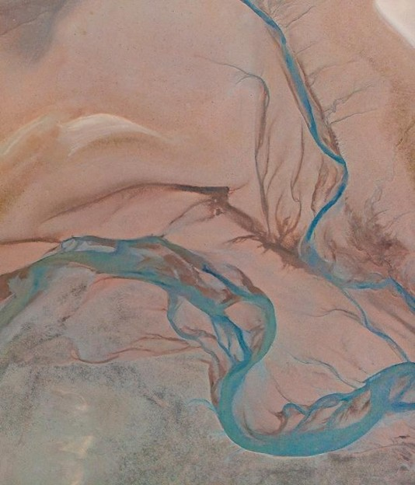
Weme nail
美甲工作室
林秉豪

Slide 2
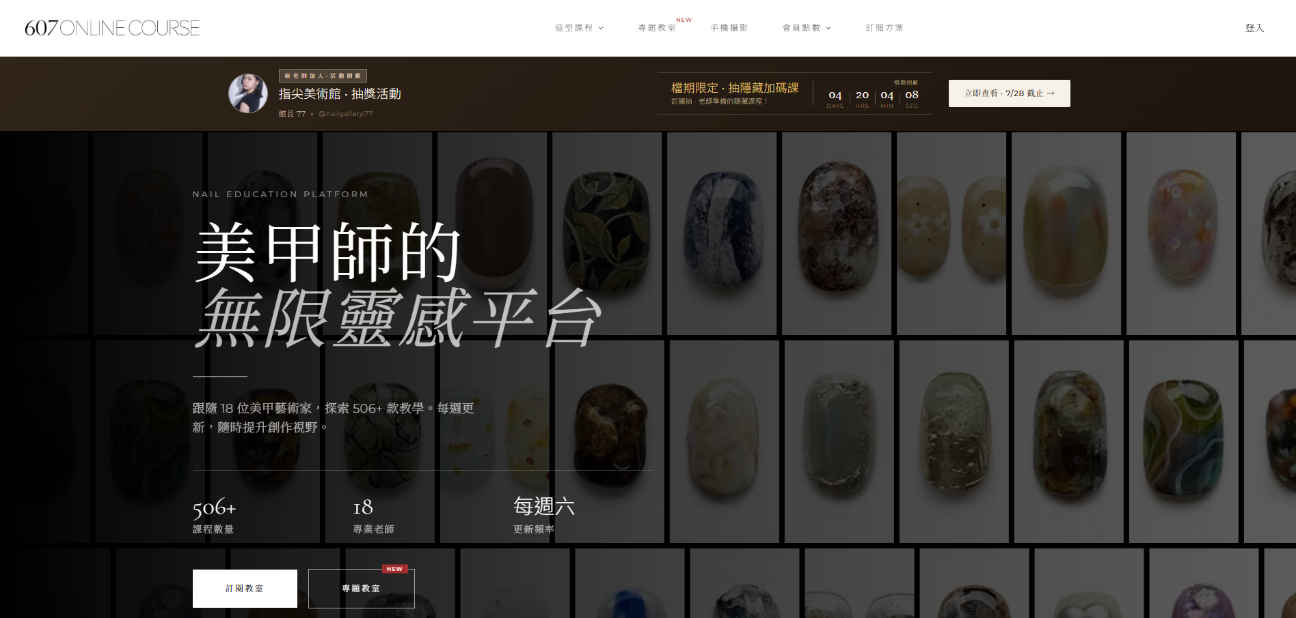
創作理念

Slide 3
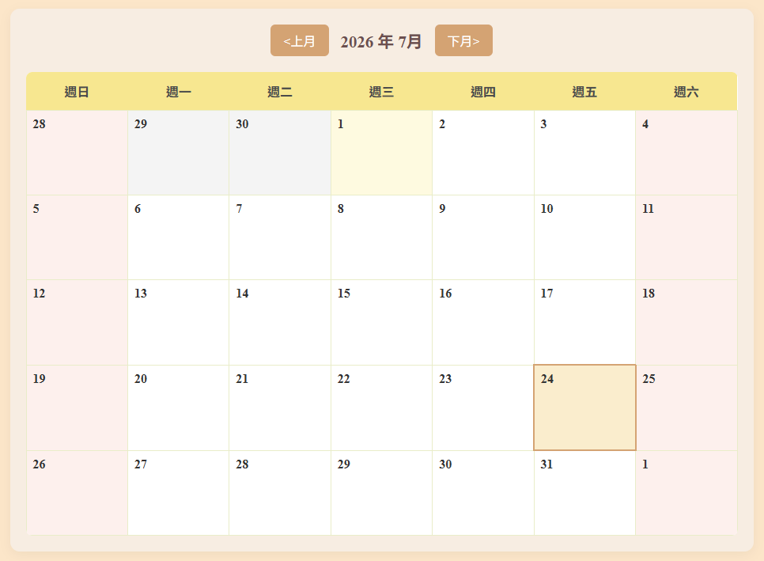
時間表
試做
第一版
標題列、內容 (html、css)
首頁完成
關於工作室完成
. . . . .
PPT
加入 js
預約完成
作品集完成

Slide 4
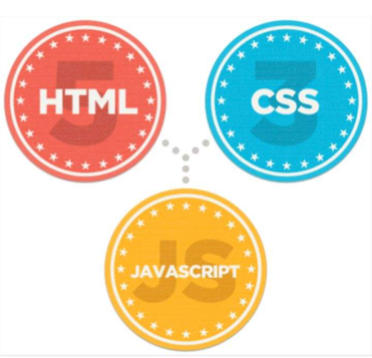
使用工具
68%
18%
內容
背景顏色、文字顏色、框線、大小
遊標效果
3. 按鈕效果、圖片陰影…等
14%
獨立構思並撰寫: 70%
AI 參與(debug . Js): 30%
按鈕作動
2. 日曆作動
3. 圖片放大效果
4. 彈出視窗
5. 清單內容檢視

Slide 5
1.強調版面功能(有什麼)，多點正向介紹
2.遇到的困難太多(觀感不好)

Slide 9
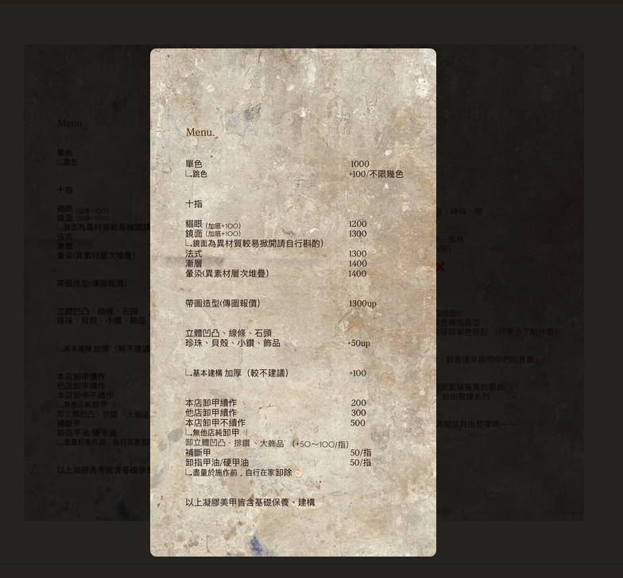
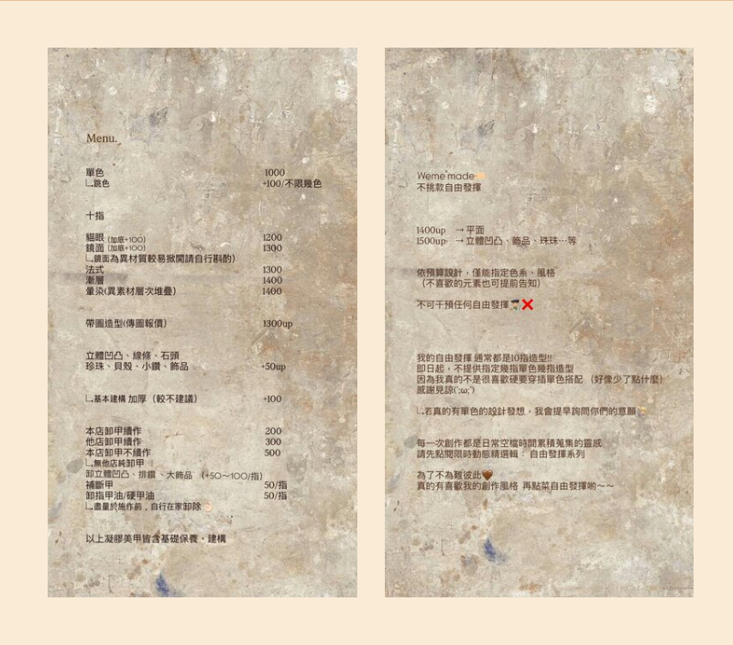
錯誤寫法: 1
圖片放大效果

Slide 10
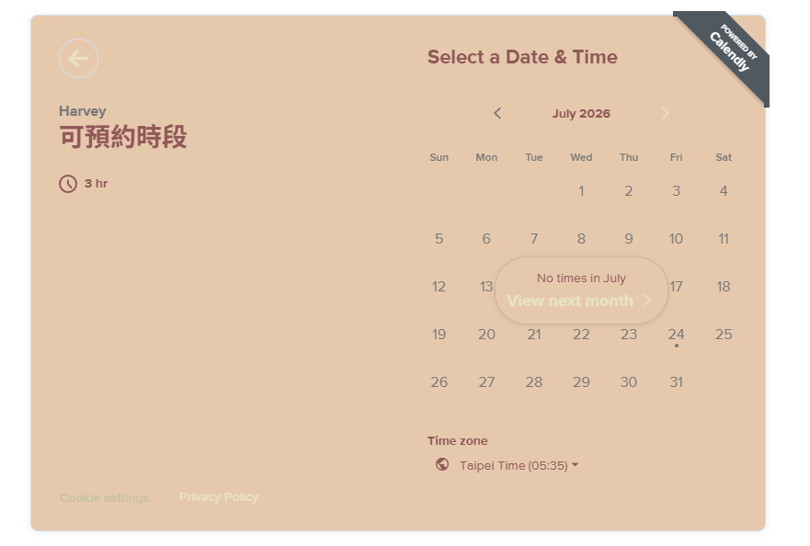
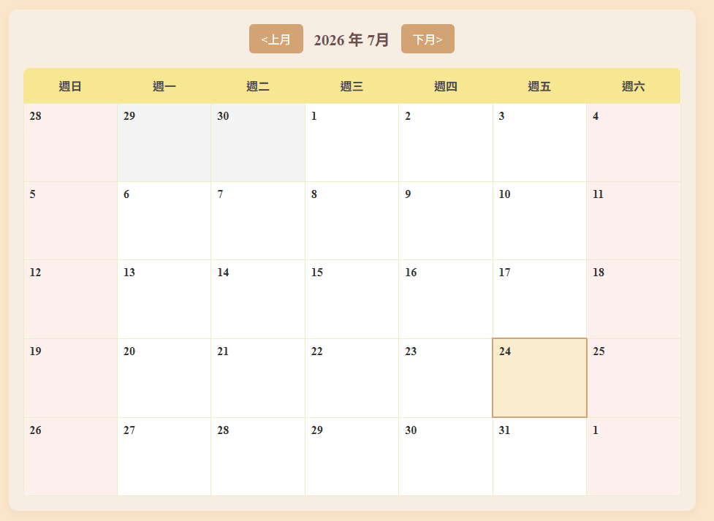
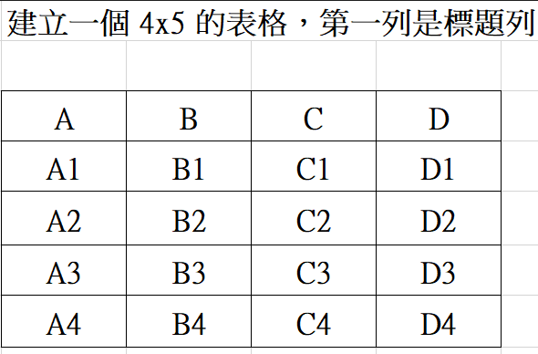
遇到的困難
插入日曆
1
2

Slide 11
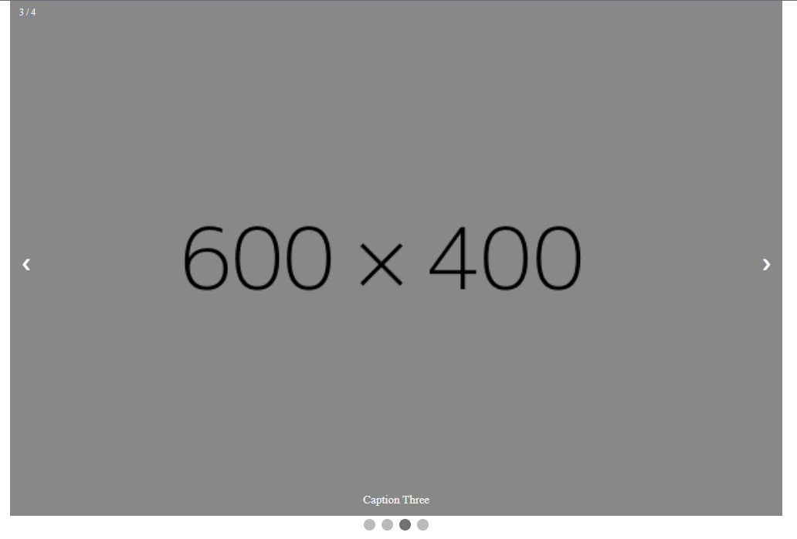
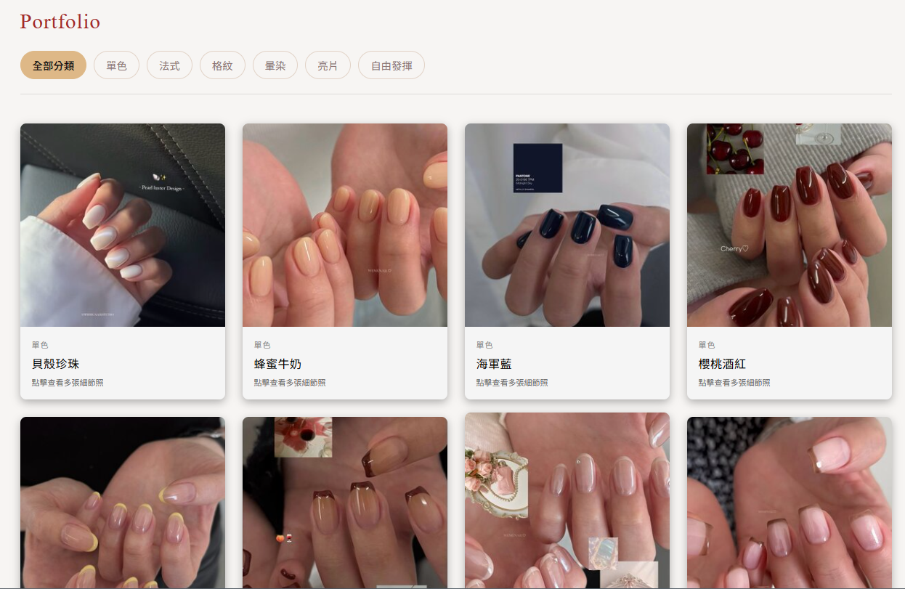
遇到的困難: 2
作品集展示
1
2

Slide 12
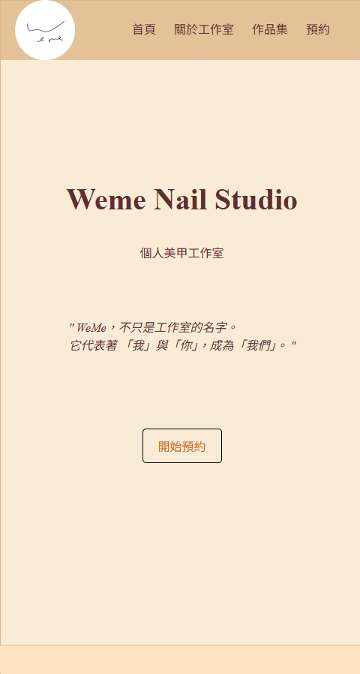
未來加入
1. 視窗縮小時，導覽列變為漢堡選單
2. 新增會員登入
3. 首頁標題背景動畫特效

Slide 13
resorce
使用工具: 圖片
https://blog.csdn.net/x0919/article/details/122689868

Slide 14
謝謝大家

